Slide 1
Könyvtárak a turizmus szolgálatában
Balatoni nyár…

Slide 2
A Balaton története
1. A kezdetek: 1822-1861
Főként szőlőtermesztés
Nem a Balaton a vonzerő
Az első fürdőhely 1822-ben nyitott
A fejlődés a kiegyezés után indult meg
Vörösberény környéke már lakott volt a honfoglalás idején
A mai település 4 részből áll:
Vörösberény, Almádi, Káptalanfüred, Budatava

Slide 3
Felfedezés
2. Elindul a vonat – 1861-1909
Előbb a déli parton – állomások:
Balatonszentgyörgy-Boglár-Szántód – gazdasági cél
Siófok – átszálló a gőzösre
Szemes – 1878 – turisztikai céllal!
A századfordulón már volt fürdőtelep Almádiban, bár vonat még nem járt.
A turizmus előtérbe került:
Első szezon: 1877-ben
1883 – Almádi Fürdő Rt. Megalakulása
1884 Almádi Fürdő Rt közhasználatra szánt könyvtárat nyitott
1902 Almádi kör
Notes:
„Olvasókör” – 1902-ben alakult Almádi Kör építette „Olvasókör” céljára. Ez a funkció a korabeli tudósítások szerint a nyaralók számára könyvtár (4500 kötetes), folyóirat és újságok olvasására alkalmas épületet jelentett. Ez az 1905. körül épült ház volt az első, kizárólag művelődés céljára létrehozott létesítmény Almádiban. Az 1920-as években történt eladása után jelentős kibővítésére és átalakítására került sor és ettől kezdve Sirály Panzió néven funkcionált államosításáig.
1902. december 7-én az „almádi nyaralók” a budapesti Bristol szálloda éttermében megalakították az Almádi Kört, elnökké Óvári Ferencet választották. 1945-ig működött, szervezte a nyári rendezvényeket, felépítette az Olvasókör épületét.
1949-52 – Körzeti könyvtári modell

Slide 4
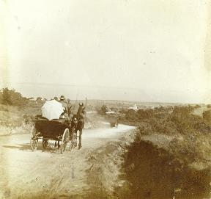
Fürdőház Balatonalmádiban
1877 – Brenner Lőrinc veszprémi építőmester által megnyitott 8 kabinból álló fürdőház 1926-ig állt

Slide 5
Almádi Fürdő Rt.
1883 – 15 igazgatósági tag

Slide 6
Aranykor
3. A Balaton első igazi aranykora – 1909-1944
Északi parti vasút
Trianon következményei
Állandó lakosok számának fele már a nyaralótulajdonos
Kiszélesedett a látogatói kör
Új tevékenységek divatja
Az Almádi Fürdő Rt. És utódja, a Balatonalmádi Fürdő és Építő Rt. tevékenysége 1939-ig dinamikus fejlődést eredményezett

Slide 7
Kneipp gyógyház és a fürdőház

Slide 10
A háború után
4. A tömegüdültetés évtizedei – 1944-1960
Lerombolt, leromlott épületek
Államosítás
Vállalati üdülők, úttörőtáborok megjelenése
1949-52 Körzeti könyvtár modell Népkönyvtár szervezése, közművelődési könyvtárügy megszervezése – megyei ellátással

Slide 11
Új aranykor
5. A balatoni idegenforgalom új aranykora – 1960-1989
Cél: külföldiek Balatonra csábítása
A turisták száma évről-évre nőtt
A szolgáltató szektornak lépést kellett tartania
A könyvtár 1961-ben önálló helyiségbe költözött saját állománnyal
1962-ben önálló községi könyvtár, 1964-72-ig járási könyvtár
240 m², központi elhelyezkedés
Közművelődési funkció is 1990-ig

Slide 12
Könyvtár a '60-as években

Slide 13
Rendszerváltás
6. A Balaton csendje - 1990-2010-es évek vége
Megnyíltak a határok
A belföldi turizmus pár év után kezdett fellendülni
A fejlesztések megrekedtek
Balatonalmádi 1989-ben városi rangot kapott
199o-ben létrejött a közművelődési intézmény
2002-től integrált intézmény
2003-tól új épületben - együtt

Slide 14
Jelen
6+1. A ma Balatonja a 2010-es évek végétől
Új tendencia: a nagyvárosi felső-középosztály felfedezi
Új fogyasztási, térhasználati minták
Új szolgáltatások iránti igény
Látványos átalakítási törekvések
Komoly változások a kultúra és a vendéglátás/gasztronómia területén.
A könyvtárnak igazodnia kell a változó igényekhez – sőt elébe kell mennie
Információs bázis
Közösségi tér
Nyitottság

Slide 15
A könyvtár
Stratégiai elhelyezkedés
Karbantartott, kellemes épület
A több-funkció előnyei
Megfelelő technológiai felszereltség
Friss dokumentumbázis

Slide 16
A könyvtárosok
A legfontosabb!
Szakképzett
Elkötelezett
Kreatív
Nyitott

Slide 17
A használók és potenciális használók
Más-más igénnyel
Állandó lakosok
Nyaralótulajdonosok
Áprilistól októberig
A várost magukénak érzik
Olvasási szokásaik
Turisták
Főként információ
Szórakozás a cél

Slide 18
2007-2021. Beiratkozók havi bontásban

Slide 20
Szolgáltatások
Nyitva tartás
Egész nyáron nyitva
Heti 55 óra – szombat délután
Ingyenes számítógép és internet elérés – wifi is
Heti 5 napon strandkönyvtár
Települési értékek kommunikálása
Helyismeret.hu
Értéktár

Slide 21
Információ
Városi honlap
Intézményi honlap
Közösségi média

Slide 22
Strandkönyvtár

Slide 23
Strandkönyvtár

Slide 24
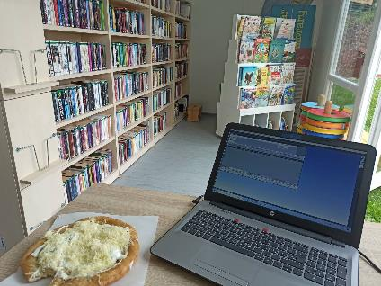
Strandkönyvtár 2022

Slide 25
Pandémia
Nyitvatartási
Házhoz szállítás
Terasz kölcsönzés

Slide 26
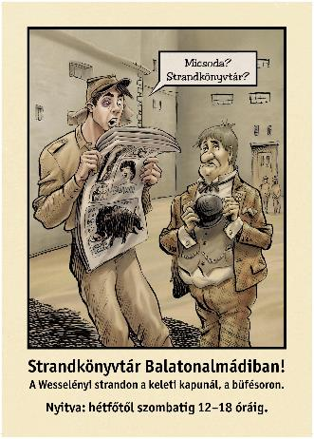
Köszönjük a figyelmet!

